Slide 1
Hybridný systém na detekciu útokov pomocou techník hĺbkovej analýzy údajov
Bc. Michaela Mihalíková
Vedúci práce : RNDr. JUDr. Pavol Sokol, PhD.
Konzultant : RNDr. Tomáš Horváth, PhD.

Slide 2
Systém na detekciu prienikov (IDS)
reaguje na udalosti, ktoré nastanú v rámci počítačovej siete / informačného systému
cieľom je upozorniť administrátora
IDS umiestnené na konkrétnom zariadení (Host IDS, HIDS)
hybridná detekcia = kombinuje statickú detekciu a detekciu anomálii

Slide 3
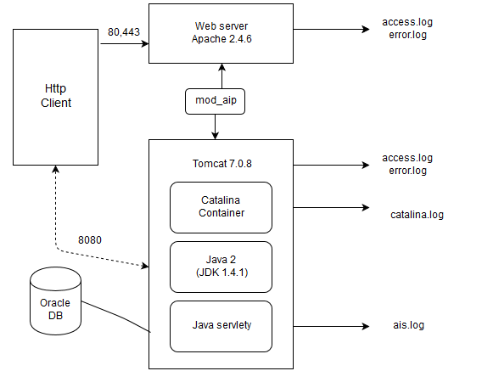
Architektúra systému Ais2

Slide 4
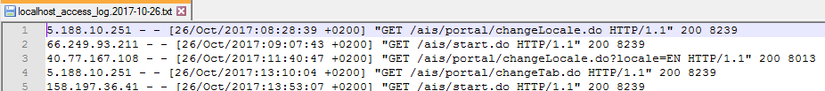
Zdroje údajov v Ais2
  Apache záznamy
  Tomcat záznamy
  Ais2 aplikačné záznamy

Slide 5
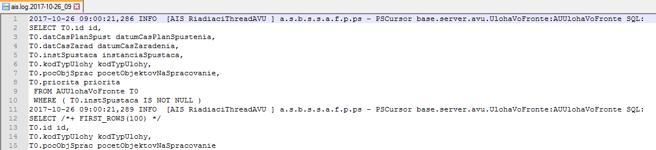
Ais2 aplikačné záznamy
špecifický formát
vytvárané vlastnou aplikáciou
obsahujú časovú pečiatku, vlákno, vykonaná činnosť

Slide 6
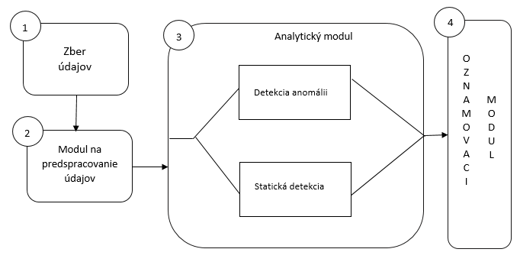
Model systému

Slide 7
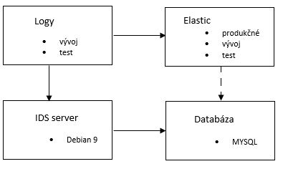
Zber údajov
záznamy (logy) sú zbierané z vývojového a testovacieho AiS2
parsovanie údajov zo záznamov do relačnej databázy (SQL)
možnosť parsovania z elasticsearch (údaje z produkčného systému)
collect.py
parse.py

Slide 8
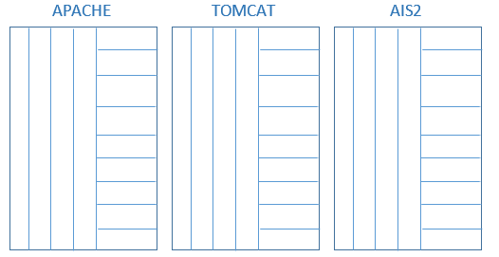
Predspracovanie údajov
Každý zdroj údajov má iný formát, preto je nutné ich spracovať do jednotného formátu :
IP adresa, používateľ, vlákno, dopyt na web server,
upravené logovanie apachu
IP, používateľ ID, vlákno, dopyt,
}
}
}
Časová pečiatka
RAW dáta

Slide 9

Oznamovací modul
oznamuje administrátorovi výsledok analytického modulu
Príklad správy:
  Anomália – „Prekročenie počtu používateľov v čase ... “
  Signatúra – „ Manual attempted attacks – prekročený počet pokusov pre používateľov s ID ... „

Slide 10
Analytický modul – detekcia pomocou signatúr
Detekcia pomocou signatúr:
penetračné testy – špecifické útoky na webové aplikácie
  pokusy o prihlásenie, SQL injection, cross-site scripting atď.
alert treshold (
apache2_IP;
ais_user;
time=60;
count=10;
ais_content:"login fail")
message ("Automatic attempted attacks")
alert treshold (
apache2_IP;
ais_user;
time=180;
count=10;
ais_content:"login fail")
message ("Manual attempted attacks")
2017-04-07 11:30:13,210 INFO [ajp-bio-10.10.10.12-8011-exec-13415 ] Auth - LoginAction:IP=x.x.x.y;user=5191736;remoteUser=null;locale=SK - login fail
2017-04-07 20:19:51,930 INFO [ajp-bio-10.10.10.12-8011-exec-14423 ] Auth - LoginAction:IP=x.x.x.x;user=5191736;remoteUser=null;locale=SK - login fail
2017-04-07 20:20:12,118 INFO [ajp-bio-10.10.10.12-8011-exec-14517 ] Auth - LoginAction:IP=x.x.x.x;user=5191736;remoteUser=null;locale=SK - login fail
2017-04-07 20:20:27,961 INFO [ajp-bio-10.10.10.12-8011-exec-14448 ] Auth - LoginAction:IP=x.x.x.x;user=5191736;remoteUser=null;locale=SK - login fail
2017-04-07 20:20:43,693 INFO [ajp-bio-10.10.10.12-8011-exec-14502 ] Auth - LoginAction:IP=x.x.x.x;user=5191736;remoteUser=null;locale=SK - login fail
2017-04-07 20:21:25,807 INFO [ajp-bio-10.10.10.12-8011-exec-14507 ] Auth - LoginAction:IP=x.x.x.x;user=5191736;remoteUser=null;locale=SK - login fail
2017-04-07 20:21:38,266 INFO [ajp-bio-10.10.10.12-8011-exec-14498 ] Auth - LoginAction:IP=x.x.x.x;user=5191736;remoteUser=null;locale=SK - login fail
2017-04-07 20:21:53,568 INFO [ajp-bio-10.10.10.12-8011-exec-14516 ] Auth - LoginAction:IP=x.x.x.x;user=5191736;remoteUser=null;locale=SK - login fail

Slide 11
Analytický modul – detekcia pomocou signatúr
The Aho-Corasick Algoritmus
  je špecializovaný stroj s konečným stavom, ktorý zakóduje všetky reťazce, ktoré sa majú vyhľadávať
  je reprezentáciou všetkých možných stavov systému spolu s informáciami o prijateľných stavových prechodoch systému
  akcia spracovania začína v počiatočnom stave, akceptuje vstupnú udalosť a presunie aktuálny stav na nasledujúci správny stav na základe vstupnej udalosti
  koreň predstavuje stav, v ktorom neboli dokonca ani čiastočne porovnané žiadne reťazce
  všetky reťazce sú vyčíslené z tohto koreňového uzla a akékoľvek reťazce, ktoré majú spoločnú predponu, budú zdieľať skupinu rodičov
výhody : po preprocesovaní reťazcov algoritmus vždy beží časovo lineárne na dĺžku vstupného toku bez ohľadu na počet reťazcov. Nie je možné, aby útočník vytvoril vstupný tok, ktorý spôsobí, že IDS zaostáva za prevádzkov

Slide 12
Analytický modul – detekcia anomálií
Detekcia anomálií :
legitímna prevádzka vs. nelegitímna
  legitímna prevádzka – vývojové a testovací server AiS2
  nelegitímna prevádzka - penetračné testy
neurónové siete – použitie SOM
  R - “kohonen” package
  vstupný vektor – hodiny, minúty, číslo portu, odpoveď servera, číslo odpovede, ip adresa (A,B,C trieda), agent (kvalitatívne údaje na kvantitaívne), čas trvania procesu v microsekundách ...

Slide 13
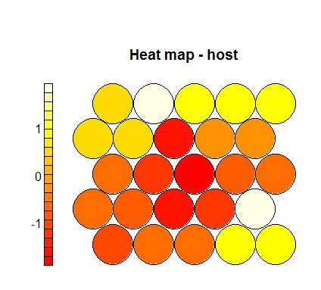
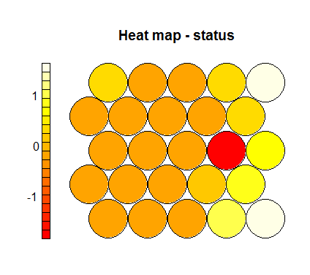
Analytický modul – detekcia anomálií

Slide 14
Ďakujem za pozornosť michaela.mihalikova@student.upjs.sk

